Slide 1
Библиотека классов для оконного интерфейса в графическом режиме
Выполнил
Шерстобитов Т.С.
ЕТ-212

Slide 2
Постановка задачи
Написать библиотеку для оконного интерфейса в графическом режиме. Библиотека должна работать для произвольного графического режима, обеспечиваемого выбранной графической библиотекой. Должны определяться следующие классы:
-Окно
-Метка (текст)
-Кнопка
-Ввод строки

Slide 3
Анализ
Объекты интерфейса могут быть двух типов, контейнеры и компоненты.
Поведение объектов задаётся как пользователем так и разработчиком библиотеки
Каждый объект интерфейса имеет такие свойства как:
-Видимость;
-Ширина;
-Высота;
-Позиция по x и y относительно родительского элемента;
-Цвет фона;
-Цвет рисования.

Slide 4
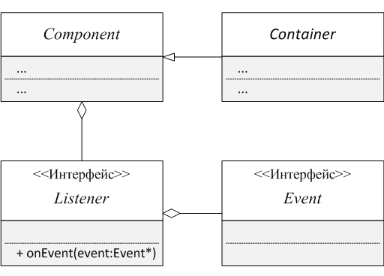
Диаграмма UML

Slide 5
Интерфейсы основных классов
class Event {//Событие
public:
virtual ~Event() {};
};
class Listener {//Слушатель
public:
virtual ~Listener(){}//Деструктор
virtual void onEvent(Event *event){}//Действие при событии
};

Slide 6
class Component { //Компонент
public:
virtual ~Component(); //Деструктор
void addListener(Listener *listener); //Добавляет слушателя
void notify(Event *event); //Сообщить слушателям компонента о событии
void render(int rootX, int rootY, int rootWidth, int rootHeight);//Визуализация и обновление абсолютной позиции
virtual void draw(int rootWidth, int rootHeight) {} //Метод отрисовки компонента
… //Методы get и set
protected:
…//Поля класса
private:
vector<Listener*> listeners; //Динамический массив слушателей
};
class Container : public Component {//Контейнер
public:
Container(); //Конструктор
virtual ~Container(); //Деструктор
void addComponent(Component *component); //Добавить компонент в контейнер
void notifyAll(Event *event); //Вызывает свой notify, notify компонентов и notifyAll контейнеров в контейнере
void setVisible(bool visible);//Устанавливает видимость контейнера и дочерних элементов
void renderAll(int rootX, int rootY, int rootWidth, int rootHeight); //Вызывает свой render, render компонентов…
vector<Component *> *getComponents() const; //Возращает динамический массив компонентов
protected:
void draw(int rootWidth, int rootHeight) {} //Метод отрисовки контейнера
private:
vector<Component *> *components; //Динамический массив компонентов контейнера
};

Slide 7
Особенности реализации
Использование шаблона проектирования «Наблюдатель», компонентов и контейнеров делает библиотеку легко модифицируемой.
Примеры модификаций:
Выпадающий список
Компонент отображающий график функции
Перегородка
Проигрыватель медиафайлов

Slide 8
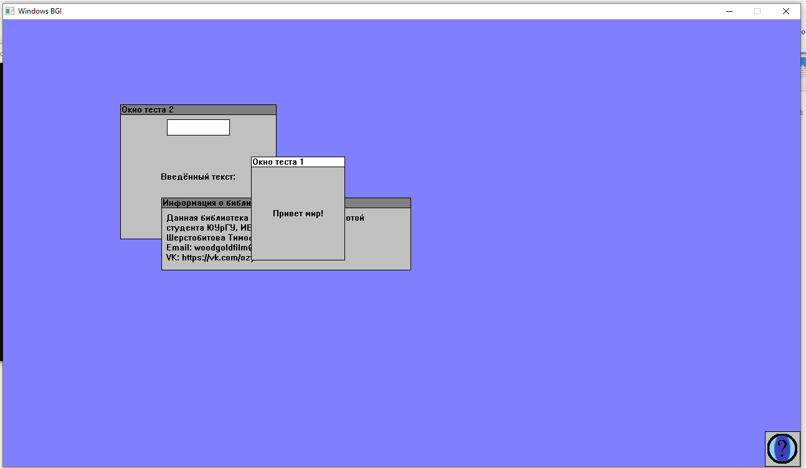
Окна в интерфейсе

Slide 9
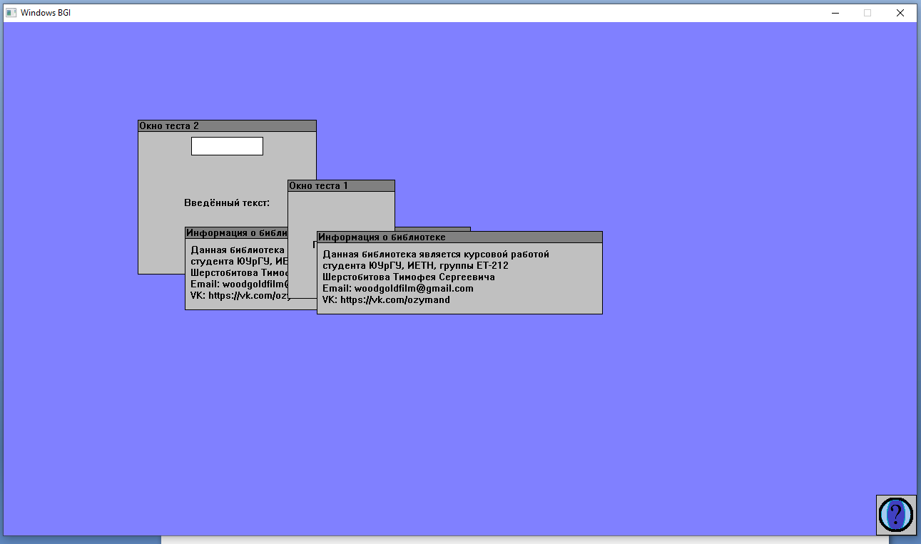
Создание окна

Slide 10
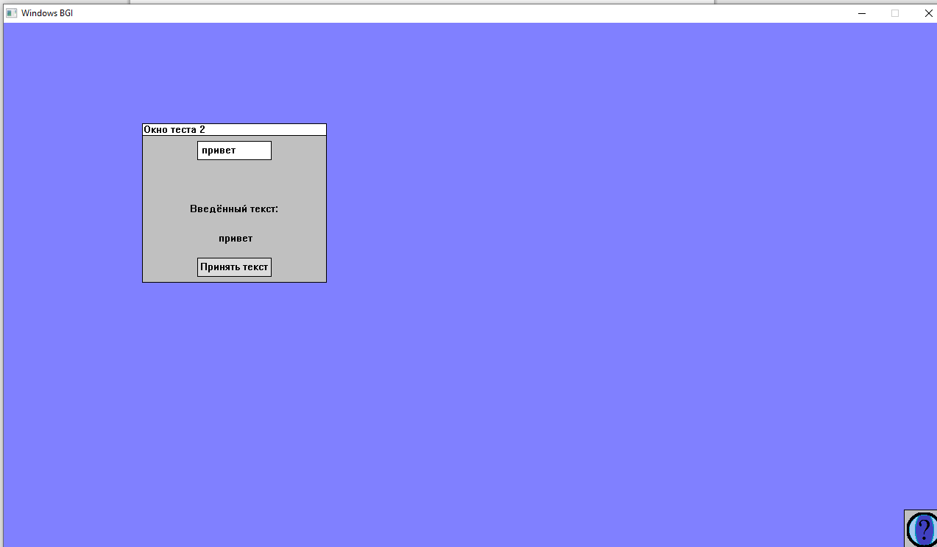
Закрытие всех окон и тест программы в «Окно теста 2»

Slide 11
Спасибо за внимание!

